Slide 3
Las empresas buscan conectar con sus consumidores de manera lúdica y emocional, por medio de experiencias de marca, las cuales han evolucionado de ser experiencias presenciales, a un combinación de estas con acciones digitales.

Slide 4
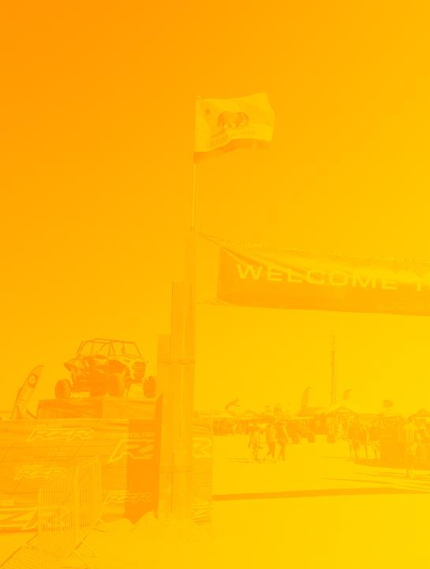
Expos/Eventos
Tenemos amplia experiencia generando y operando expos/eventos desde la conceptualización hasta su operación, para que cada detalle comunique el posicionamiento y la experiencia que ofrece tu marca a su consumidor objetivo.
Desde un pequeño evento hasta eventos masivos, en una o varias sedes, simultáneos o no, nos apoyamos de toda nuestra experiencia, el mejor personal y nuevas tendencias tecnológicas, para que tú sólo tengas que pensar en los objetivos y nosotros los volvamos realidad.

Slide 5

Activaciones/Material PDV
Creamos conceptos ejecutables en el punto de venta para visibilidad, prueba y/o experiencia de tu producto, combinando mobiliario fijo, stands, personal y mecánicas que transmitan la propuesta de valor de tu marca.
Tenemos la capacidad operativa para tener un gran volumen de activaciones, así como acuerdos comerciales con los mejores proveedores de materiales PDV, tanto de línea como crear algo completamente nuevo y personalizado a las necesidades de tu marca.

Slide 6
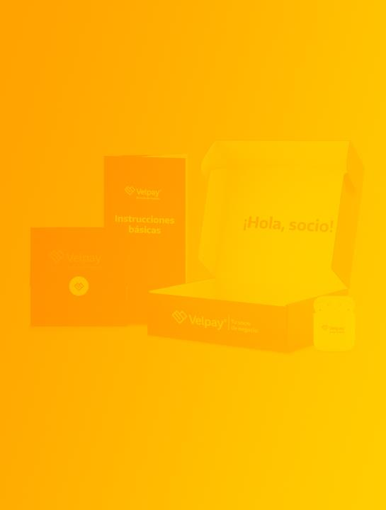
Artículos promocionales
Tenemos una amplia red de proveedores de diversos artículos promocionales tanto de línea así como para producir algo completamente diferente que nuestro equipo creativo y de diseño proponga de acuerdo a lo que tu empresa necesite.
Sólo cuéntanos lo que tienes en mente, nosotros nos encargamos de proponer, cotizar y consolidar todo los tipos de promocionales que requieras.

Slide 7

Remodelaciones
(NO OBRA CIVIL)
Recepción, salones, salas de juntas, señalética, etc… cualquier lugar de tu empresa que necesite un refresh nosotros lo podemos hacer, desde la parte del concepto creativo hasta su ejecución.
Nuestro equipo de diseño y producción tiene la experiencia necesaria para proponer el diseño y materiales más te convengan estética y funcionalmente dependiendo de la zona a transformar.

Slide 8
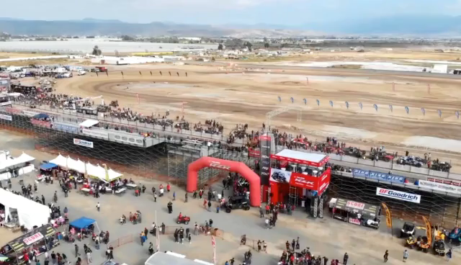
RZR
Baja 500
Trabajando con nuestros amigos de Polaris en la Baja 500, gran experiencia con hospitality para disfrutar de los vehículos Off Road más potentes.
Ver video completo

Slide 9
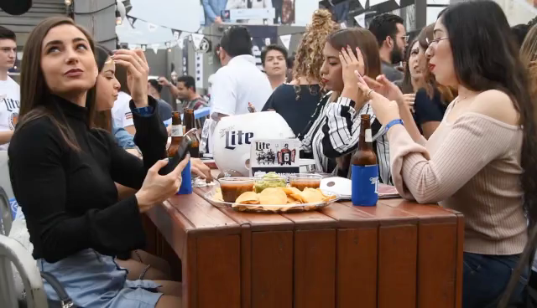
Miller Super Fan Day
2019
Ver video completo

Slide 11
En Play creemos que trabajar, crecer y ser adulto puede ser divertido. Por eso nos rodeamos de gente talentosa, creativa y visionaria. Nuestro equipo se conforma por profesionales apasionados especializados en Estrategia, Marketing, Comunicación, Creatividad, Digital y Diseño.
Conoce más de nosotros en www.play.com.mx

